Slide 1











Laplace transform
inverse Laplace transform
Fourier transform
$$s=jΩ$$
$$h(t)$$
$$H(Ω)$$
$$H(s)$$
inverse Fourier transform
bilinear
transform
bilinear
transform
reconstruction
impulse
response
➔
➔
frequency
response
➔
transfer
function
time sampling
$$Ω=\tan\left(\frac{ω}{2}\right)$$
$$s=\frac{z−1}{z+1}$$
discrete time Fourier transform
$$z=e^{jω}$$
$$h[n]$$
$$H(ω)$$
$$H(z)$$
inverse discrete time
Fourier transform
frequency
sampling
Z-transform
inverse Z-transform
$$H[k]$$
Discrete Fourier Transform

Slide 2



$$e^{at}\cos\left(bt\right)u(t)$$
$$t$$
$$0$$

Slide 3








라플라스 변환의 핵심 아이디어: 신호의 발산을 상쇄
$$x\left(t\right)=e^{at}\cos\left(bt\right)u(t)$$
$$e^{−σt}$$
$$t$$
$$×$$
$$t$$
$$0$$
$$0$$
신호의 발산을 상쇄 해주어
푸리에 변환이 가능해짐
$$x\left(t\right)e^{−σt}$$

Slide 4
Core idea of Laplace Transform: To offset signal’s divergence
$$x\left(t\right)=e^{at}\cos\left(bt\right)u(t)$$
$$e^{−σt}$$
$$t$$
$$×$$
$$t$$
$$0$$
$$0$$
You can apply Fourier Transform
by offsetting signal’s divergence
$$x\left(t\right)e^{−σt}$$

Slide 5














$$x(t)$$
$$t$$
$$0$$
$σ=−$3
$$σ=−2$$
$$σ=−1$$
$$σ=0$$
$$σ=1$$
$$σ=2$$
$$σ=3$$
$$exp⁡(−σt)$$
F.T.
F.T.
F.T.
F.T.
F.T.
F.T.
F.T.
$$4$$
$$X(s)$$
$$3$$
양의 주파수
$$2$$
$$1$$
Imaginary axis($jω$)
$$0$$
$$−1$$
$$−2$$
음의 주파수
$$−3$$
$$−4$$
$$−4$$
$$−3$$
$$−2$$
$$−1$$
$$0$$
$$1$$
$$2$$
$$3$$
$$4$$
Real axis($σ$)
발산
신호
감쇄
신호

Slide 6
$$x(t)$$
$$t$$
$$0$$
$σ=−$3
$$σ=−2$$
$$σ=−1$$
$$σ=0$$
$$σ=1$$
$$σ=2$$
$$σ=3$$
$$exp⁡(−σt)$$
F.T.
F.T.
F.T.
F.T.
F.T.
F.T.
F.T.
$$4$$
$$X(s)$$
$$3$$
Positive Frequency
$$2$$
$$1$$
Imaginary axis($jω$)
$$0$$
$$−1$$
$$−2$$
Negative Frequency
$$−3$$
$$−4$$
$$−4$$
$$−3$$
$$−2$$
$$−1$$
$$0$$
$$1$$
$$2$$
$$3$$
$$4$$
Real axis($σ$)
Signals
that get bigger
Signals
that get smaller

Slide 7
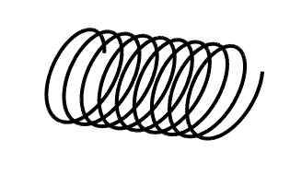



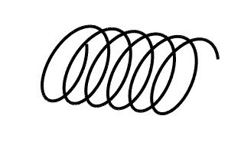
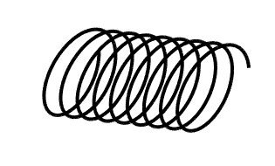













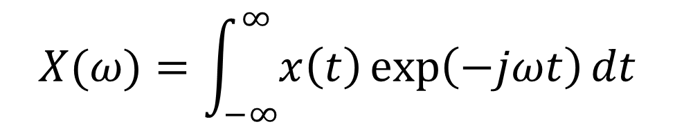





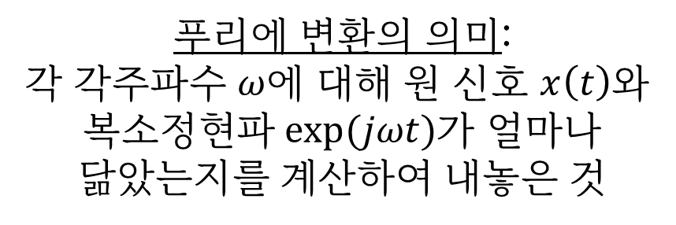
$$jω$$
$$⋮$$
$$exp⁡(j6πt)$$
$$j(6π)$$
원 신호와 정현파 세트 간의 닮은 정도 계산
$$exp⁡(j4πt)$$
$$j(4π)$$
$$exp⁡(j2πt)$$
원 신호
복소 정현파 세트
$$X(ω)=\int_{−∞}^{∞}{x\left(t\right)\exp\left(−jωt\right)dt}$$
$$j(2π)$$
$$0$$
$$exp⁡(j(0)t)$$
$$−j(2π)$$
$$exp⁡(−j2πt)$$
푸리에 변환의 의미:
각 각주파수 $ω$에 대해 원 신호 $x\left(t\right)$와
복소정현파 $exp⁡(jωt)$가 얼마나
닮았는지를 계산하여 내놓은 것
$$−j(4π)$$
$$exp⁡(−j4πt)$$
$$−j(6π)$$
$$exp⁡(−j6πt)$$
$$⋮$$
표$시 시간: t=0\sim 3s$

Slide 8
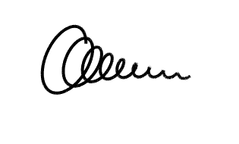

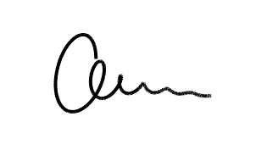
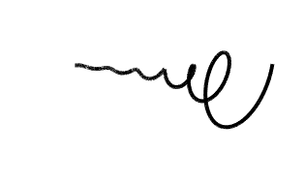
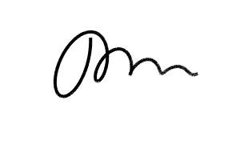
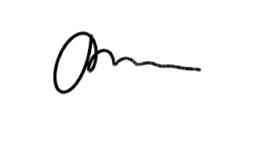


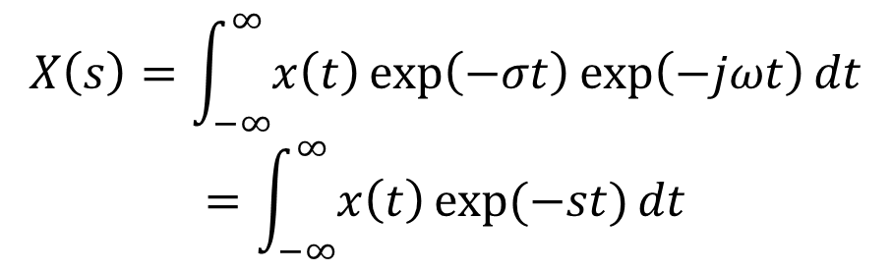


계속 회전 하는 신호들 = 복소정현파
수렴하는 신호들
$$jω$$
발산하는 신호들
$$σ$$
$$0$$
수렴/발산량
회전
$$X\left(s\right)=\int_{−∞}^{∞}{x\left(t\right)\exp\left(−σt\right)exp\left(−jωt\right)dt}$$
$$=\int_{−∞}^{∞}{x\left(t\right)\exp{(−st)}dt}$$
라플라스 변환의 의미:
각주파수 $ω$와 수렴/발산 factor $σ에$ 대해
원 신호 $x\left(t\right)$와 복소 신호 $exp(σt)exp⁡(jωt)$가 얼마나
닮았는지를 계산하여 내놓은 것

Slide 10





$$jω$$
$$\left(σ,ω\right)=σ+jω$$
$$σ$$
$$s−plane$$
$$s=σ+jω$$

Slide 11
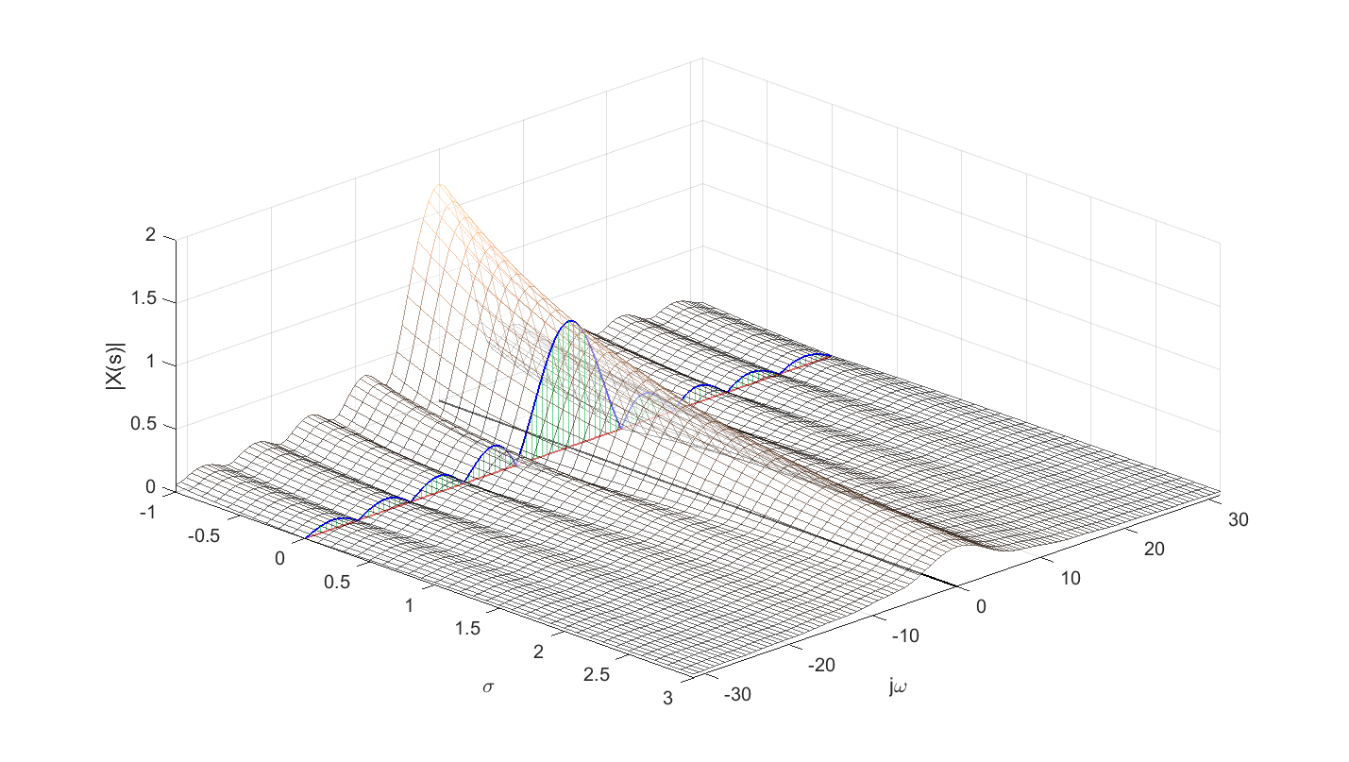

Slide 13
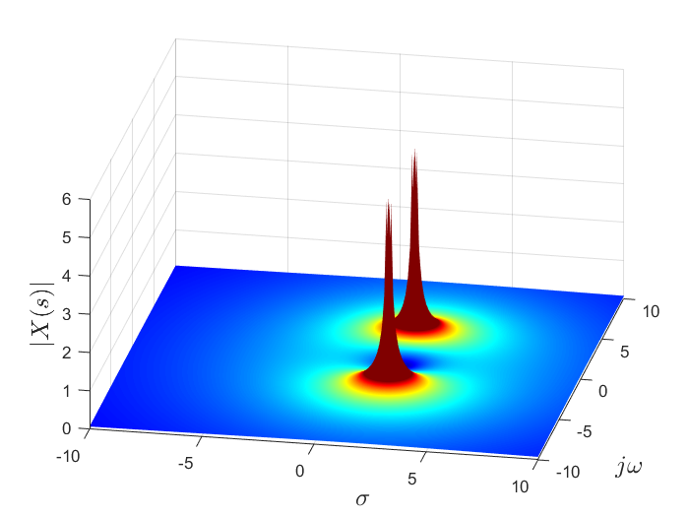
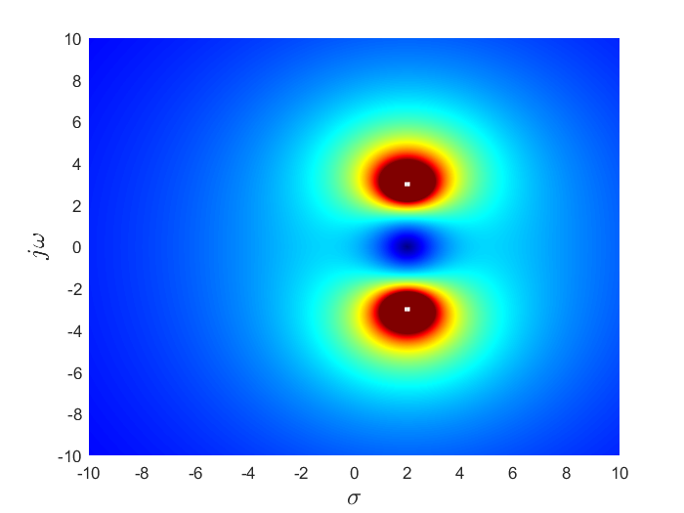
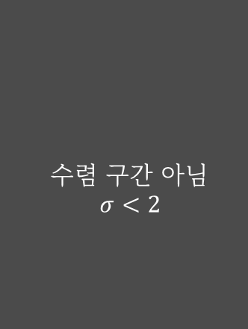







$$σ=2$$
$$σ=3$$
$$σ=4$$
$$σ=2$$
$$σ=3$$
$$σ=4$$
수렴 구간 아님
$$σ<2$$

Slide 14
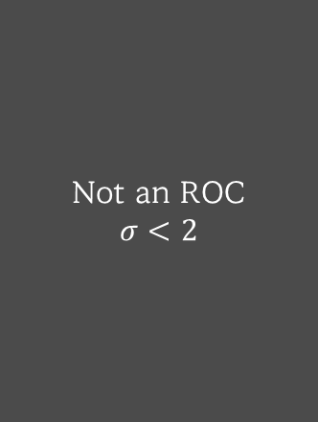

$$σ=2$$
$$σ=3$$
$$σ=4$$
Not an ROC
$$σ<2$$
$$σ=2$$
$$σ=3$$
$$σ=4$$

Slide 15

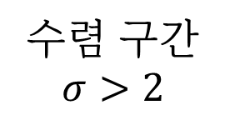
pole
수렴 구간 아님
$$σ<2$$
수렴 구간
$$σ>2$$
zero
pole

Slide 16
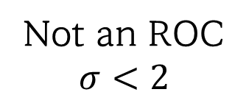
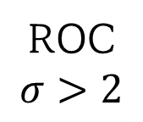
pole
Not an ROC
$$σ<2$$
ROC
$$σ>2$$
zero
pole

